Slide 1



Slide 2
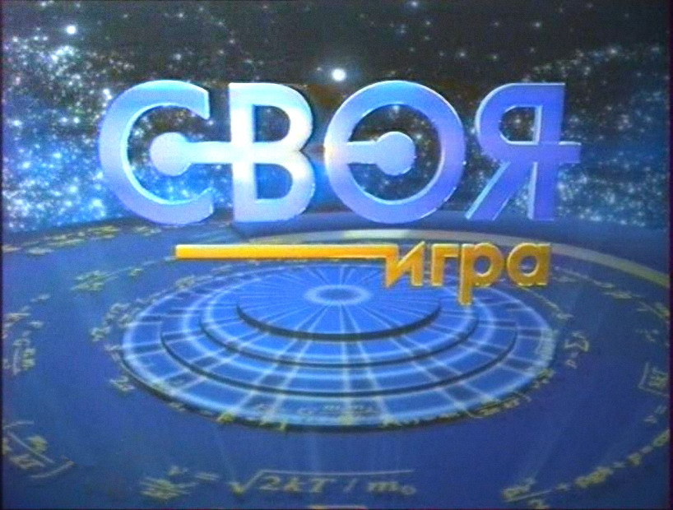
Разминка

Slide 3


Разминка:
1 группа
2 группа
3 группа
4 группа

Slide 4

1. Назовите группы германской армии, которые осуществляли нападение на нашу страну в июне 1941 года.
2. Назовите дату капитуляции фашистской Германии.
3. Назовите трех писателей, участников Великой Отечественной войны.
4. Назовите двух известных советских поэтесс, писавших о войне.

Slide 5
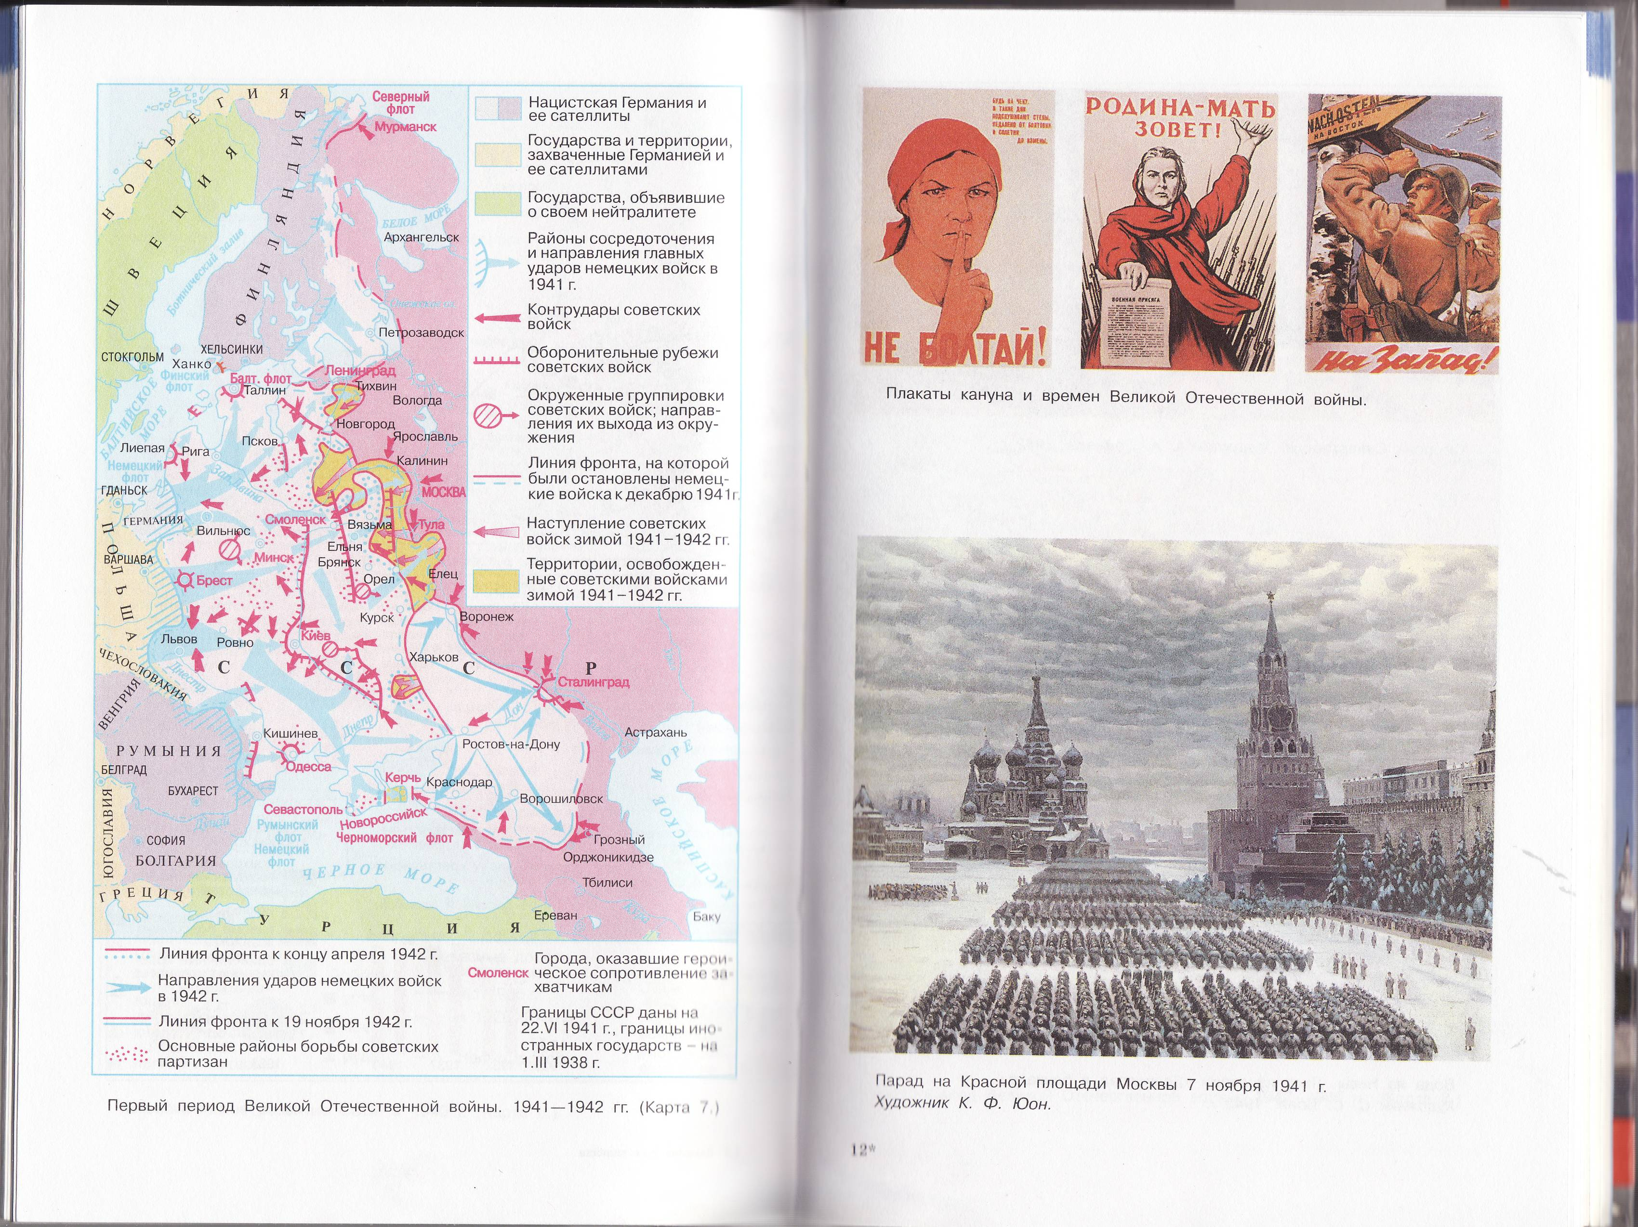
СЕВЕР
ЦЕНТР
ЮГ

Slide 6
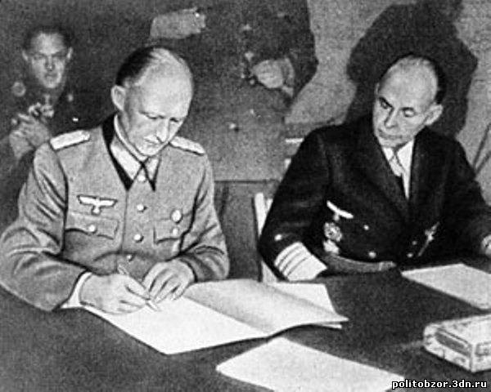
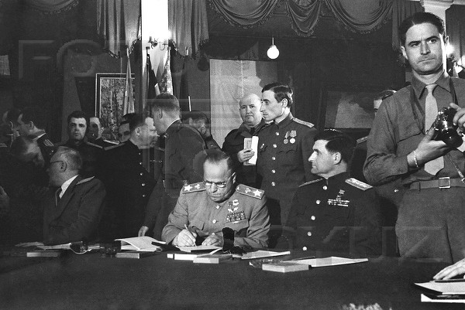
8 мая 1945 года

Slide 7



Константин Симонов
Семен Гудзенко
Андрей Платонов

Slide 8
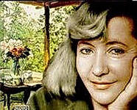
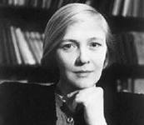
Юлия Друнина
Ольга Берггольц

Slide 9
1. Какие города впервые подверглись ядерной бомбардировке?
2. Как были названы действия Красной Армии в 1944 году?
3. Назовите автора стихотворения «Жди меня и я вернусь, только очень жди».
4. Назовите автора стихотворения «Ты помнишь, Алеша, дороги Смоленщины...».

Slide 10
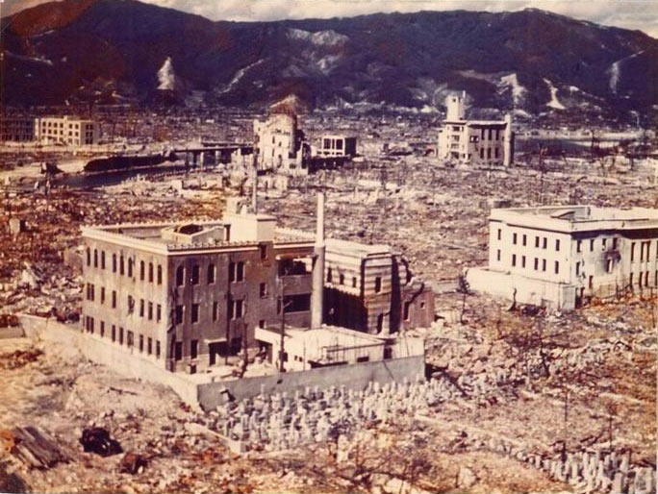
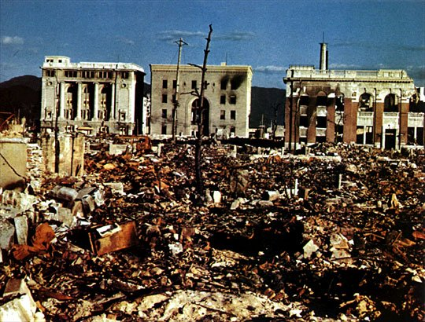
Хиросима и Нагасаки

Slide 11
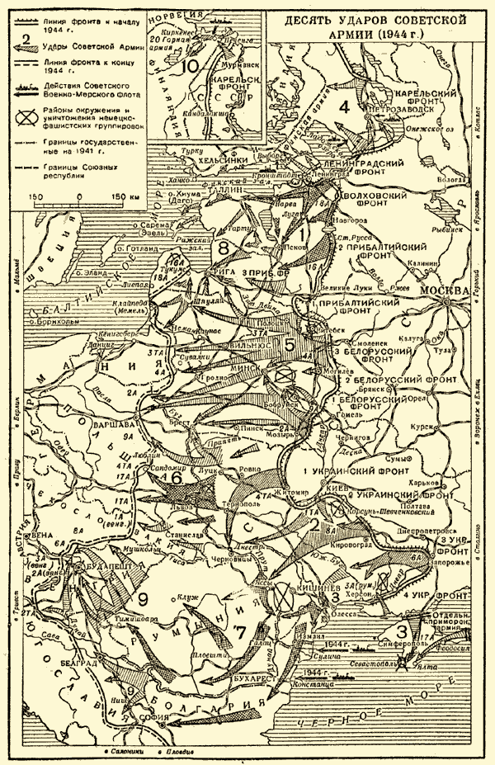
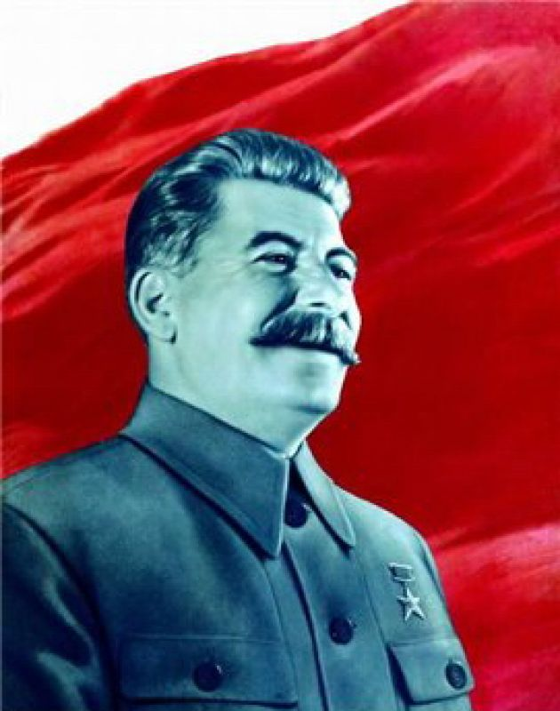
«Десять сталинских ударов»

Slide 12
Константин Симонов

Slide 13
1. Через сколько месяцев после капитуляции Германии СССР должен был объявить войну Японии?
2. Назовите фамилию самого знаменитого полководца Великой Отечественной войны.
3. Назовите автора песни «Журавли».
4. Назовите автора стихотворения «Его зарыли в шар земной».

Slide 14
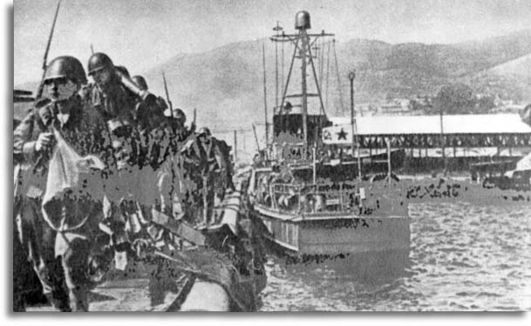
Через 3 месяца.

Slide 15
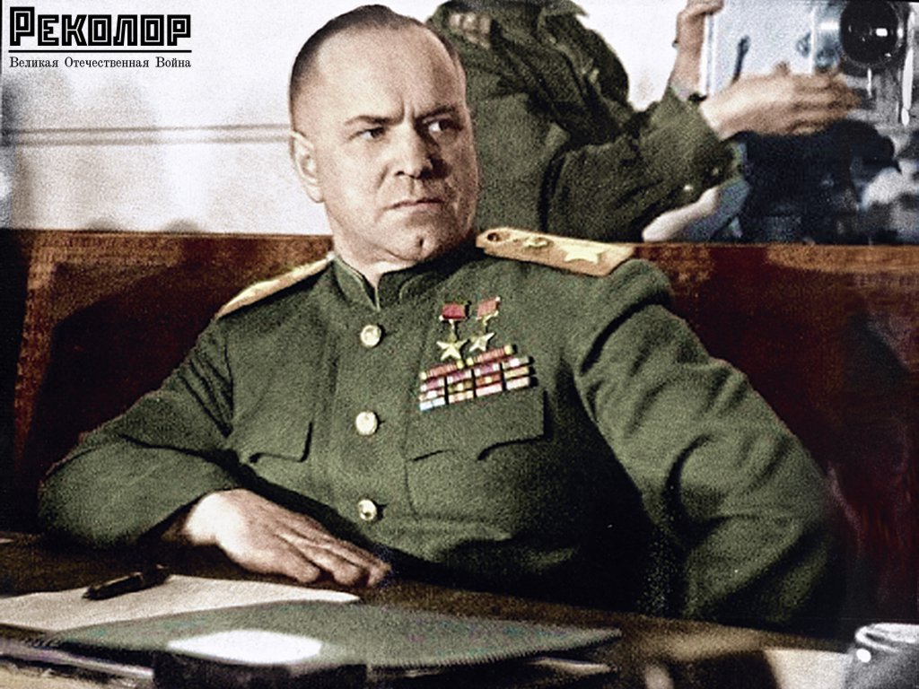
Георгий Константинович ЖУКОВ

Slide 16
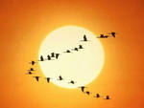
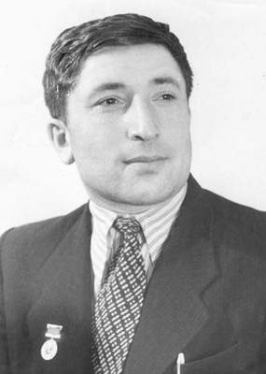
Расул Гамзатов

Slide 17

Сергей Сергеевич Орлов

Slide 18
1. Около какого города на р.Эльбе встретились советские и американские войска?
2. Назовите знаменитую крепость – герой.
3. Советский поэт-фронтовик «Умер не от старости, а от старых военных ран».
4. Какой из своих романов А.Н.Толстой закончил писать в день начала Великой Отечественной войны?

Slide 19
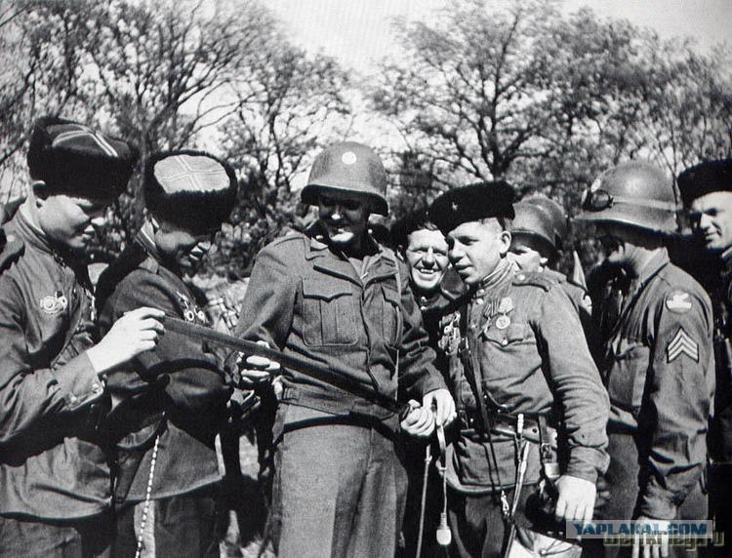
г.Торгау

Slide 20
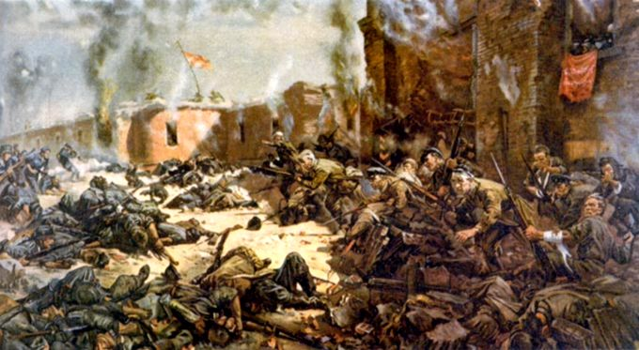
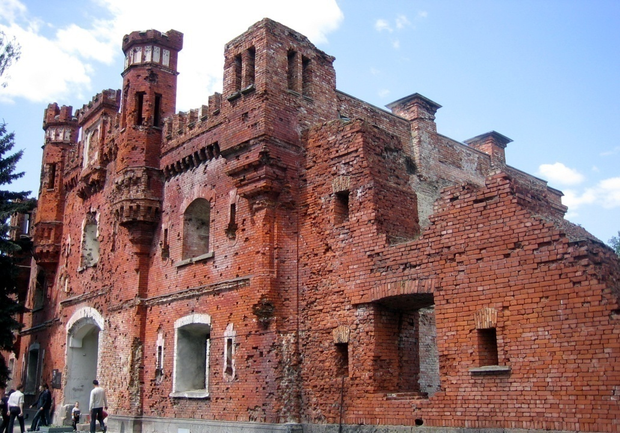
Брестская крепость

Slide 21
Семен Гудзенко

Slide 22
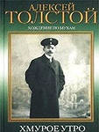
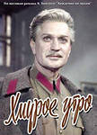
«Хмурое утро»

Slide 23
1 раунд
«Трагическое начало»

Slide 24

ИСТОРИЯ
10
20
30
40
ЛИТЕРАТУРА
10
20
30
40

Slide 25
Назовите дату начала Великой Отечественной войны.
22 июня 1941 года

Slide 26
Как назывался немецкий план ведения войны против СССР?
«Барбаросса»

Slide 27
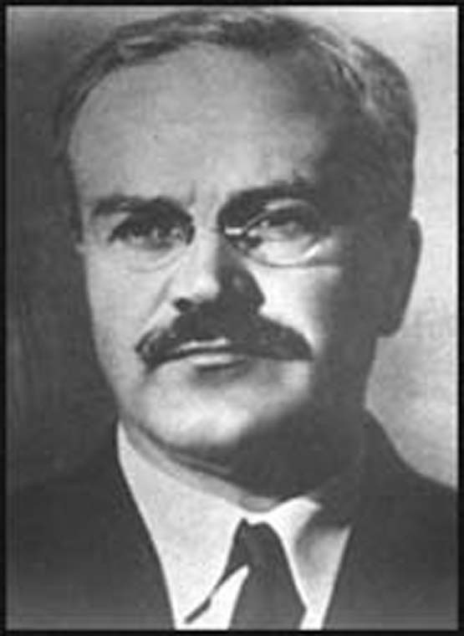
Кто обратился к советским людям 22 июня 1941 года с заявлением о начале войны с Германией?
Вячеслав Михайлович Молотов

Slide 28
Этими словами стала заканчиваться любая сводка с фронта.
Назовите эти слова.
Наше дело правое!
Враг будет разбит!
Победа будет за нами!

Slide 29
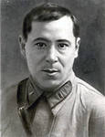
«Жизнь моя песней звенела в народе,
Смерть моя песней борьбы прозвучит!»
Назовите автора строк.
Муса
Джалиль

Slide 30
Великая Отечественная война сделала этого писателя фронтовым корреспондентом газеты «Красная звезда», «Броня», «Одухотворенные люди»
Андрей Платонович Платонов

Slide 31
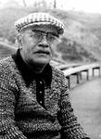
Поэт фронтового поколения. Будучи студентом ушел добровольцем на фронт. Самое известное стихотворение «Сороковые»
Давид Самуилович Самойлов

Slide 32
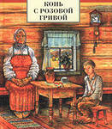
Назовите писателя и его произведение о жизни крестьянских детей в послевоенное время, у которых любимым лакомством был пряник.
В.П.Астафьев
«Конь с розовой гривой»

Slide 33
2 раунд
«Коренной перелом»

Slide 34
ИСТОРИЯ
10
20
30
40
ЛИТЕРАТУРА
10
20
30
40

Slide 35
Какое название носила операция фашистской Германии по захвату Москвы?
«Тайфун»

Slide 36
Какое значение в ходе Великой Отечественной войны имела Сталинградская битва?
Начало коренного перелома в ходе войны.

Slide 37
Перед этой битвой немецкое командование сосредоточило значительные силы, состоящие прежде всего из бронетанковых дивизий, оснащенных танками современных моделей «Тигр» и «Пантера».
Что это за битва?
Курская битва

Slide 38
Как назвалась операция, которую развернули партизанские отряды с 3 августа по 15 сентября 1943 года и, которая парализовала транспортное сообщение в тылу врага?
«Рельсовая война»

Slide 39
Когда в 1941г. враг приближался к Москве, на улицах города появились плакаты со словами: «Ребята, не Москва ль за нами?». Откуда взяты эти слова, кто их автор?
«Бородино» М.Ю.Лермонтов

Slide 40
Кому принадлежат строки?
Переправа, переправа…
Темень, холод. Ночь как год.
Но вцепился в берег правый,
Там остался первый взвод.
А.Т.Твардовский
«Василий Теркин»

Slide 41
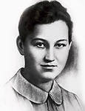
Назовите имя героини поэмы М. Алигер, которой принадлежат слова:
«Граждане, не стойте, не смотрите,
Я живая, голос мой звучит.
Убивайте их, травите, жгите,
Я умру, но правда победит!»
Зоя
Космодемьянская

Slide 42
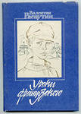
Назовите рассказ об уроках доброты.
В.Распутин
«Уроки французского»

Slide 43
3 раунд
«Великая Победа»

Slide 44
ИСТОРИЯ
10
20
30
40
ЛИТЕРАТУРА
10
20
30
40

Slide 45
Как называлась операция советских войск по освобождению Белоруссии?
«Багратион»

Slide 46
Как назывались укрепления фашистов на Днепре, о которых Гитлер сказал следующее: «Скорее Днепр потечет обратно, нежели русские преодолеют его»?
«Восточный вал»

Slide 47
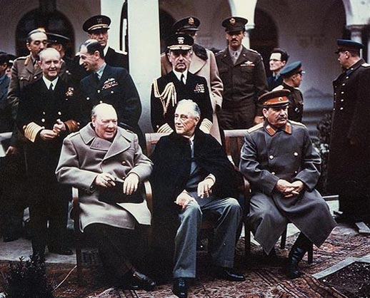
Назовите дату проведения Крымской (Ялтинской) конференции.
Февраль 1945 года

Slide 48
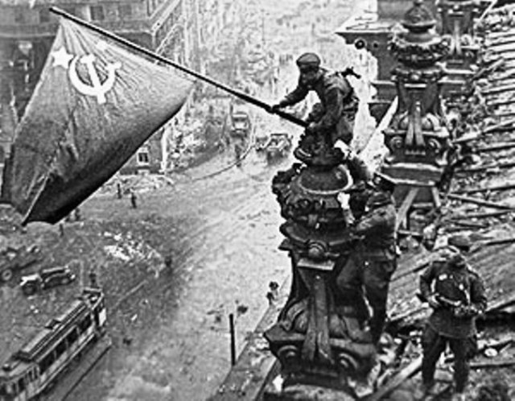
Когда и кем было водружено Красное Знамя Победы над рейхстагом?
30 апреля 1945 г.
Михаил Егоров и Мелитон Кантария

Slide 49
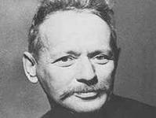
Назовите автора рассказа «Судьба человека»
М.А.
Шолохов

Slide 50
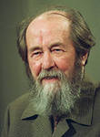
Советский писатель, пленник Архипелага ГУЛАГ
Александр Иванович Солженицын

Slide 51

Рассказ А.И.Солженицына, где описаны картины послевоенной деревни.
«Матренин двор»

Slide 52
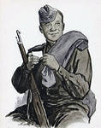
Веселый, задорный, никогда не унывающий литературный солдат.
Василий Теркин

Slide 53
ЭТО ИНТЕРЕСНО!

Slide 54
План нападения фашистской Германии на СССР назывался «Барбаросса», что в переводе означает «Рыжебородый».
Говорят, что многим советским солдатам еще до 1944 года удавалось лично открыть «второй фронт». Они открывали американскую тушенку, поставляемую по ленд-лизу.
Говорят, что когда сложилась критическая ситуация с продовольствием под Москвой, бывший интендант царской армии сказал: «Русскую армию спасут три «С»… Сало, сухари, спирт.

Slide 55
Этот факт, по словам Г.Геринга, не приняло в расчет нацистское руководство перед началом войны и это стало роковым для Германии – «РУССКИЙ ДУХ».
В 1942 г. по приказу Государственного комитета обороны в военную форму офицерам были возвращены элементы, за ношение которых в годы гражданской войны можно было поплатиться жизнью – офицерские погоны.
Дневник ленинградской девочки Тани Савичевой стал одним из важных документов обвинения нацистских преступников на Нюрнбергском процессе.

Slide 56
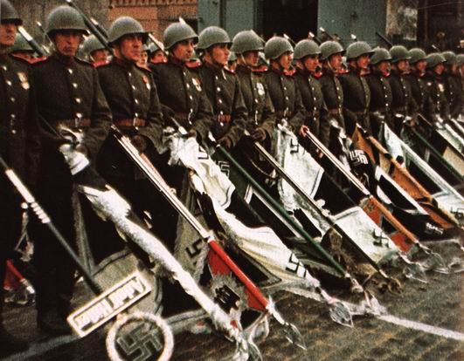
Перед началом наступления на Зееловских высотах в битве за Берлин советскими войсками было использовано 143 прожектора, которые мощным светом ударили в глаза противника.
Всего за годы Великой Отечественной войны было проведено три парада на Красной площади в Москве – 7 ноября 1941 года, 1 мая 1945 года, 24 июня 1945 года.

Slide 57
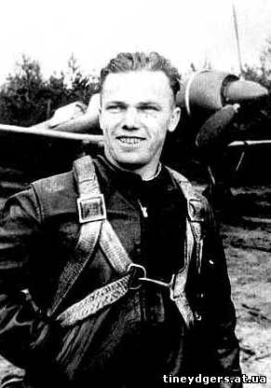
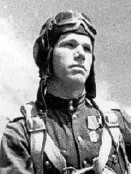
А знаете ли вы, что несмотря на то, что Иван Кожедуб попал на фронт только весной 1943 г., он стал самым результативным летчиком за всю историю Второй мировой войны – 64 сбитых самолета. При это он сам не был сбит ни разу.

Slide 58
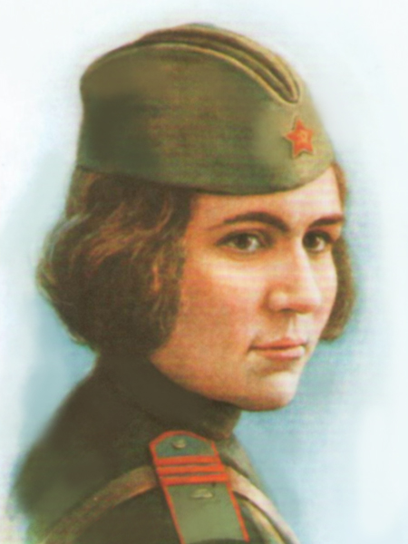
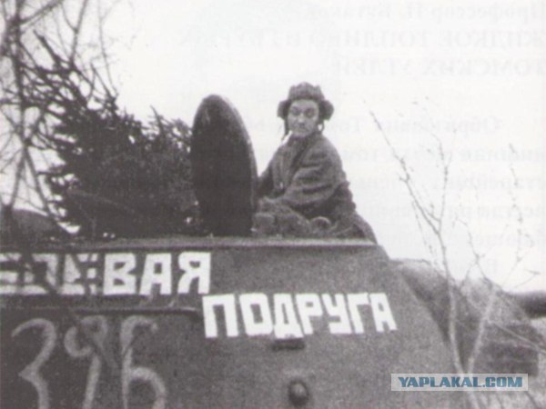
А знаете ли вы, что Мария Октябрьская – единственная женщина – Герой Советского Союза, воевавшая в бронетанковых войсках. Причем ее танк Т-34 «Боевая подруга» был построен на ее собственные сбережения – 50 тысяч рублей.

Slide 59
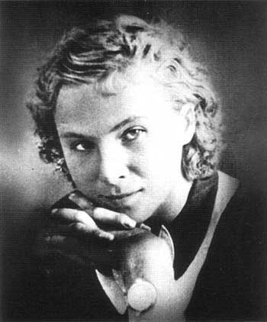
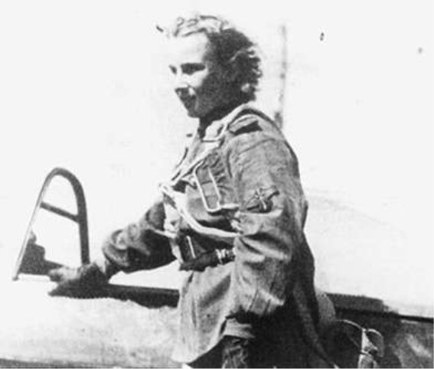
А знаете ли вы, что настоящим асом – летчиком – истребителем считается Лидия Литвяк, которая занесена в Книгу рекордов Гиннеса. Она погибла в 1943 г. – ей не было даже 22 лет.

Slide 60
Подведение итогов!

Slide 61
СПАСИБО ЗА ИГРУ!

